Slide 1
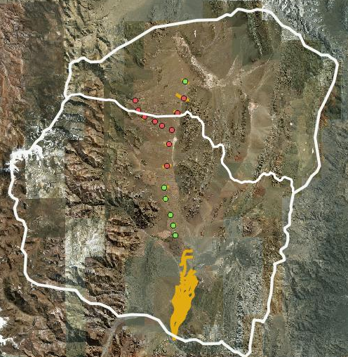
Sedimentitas
Granodioritas
Granodioritas
Sedimentitas

Slide 2
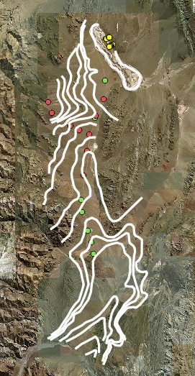
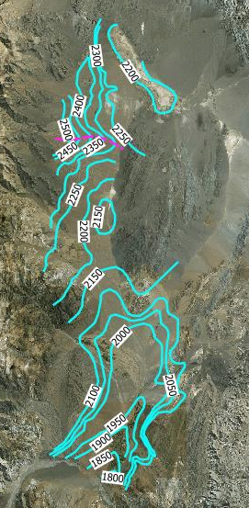

Slide 3


Actividad 1:
- Del práctico tomar cada grupo dos hojas de análisis:
Observar que elementos analiza (mayoritarios, minoritarios o trazas?)
En qué unidades están dados?
Transforma los datos a meq/l y analizar que error tienen cada muestra. En el caso de estar informada la CE verificar si el error es admisible.
De mg/l a meq/l
Factor de conversión
CATIONES (mg/l)
Calcio
Sodio
Magnesio
Potasio
X 0.04990
X 0.04350
X 0.08224
X 0.02558
ANIONES (mg/l)
Sulfato
Cloruro
Carbonato
Bicarbonato
Nitratos
X 0.02082
X 0.02820
X 0.03333
X 0.01639
X0.01613

Slide 4
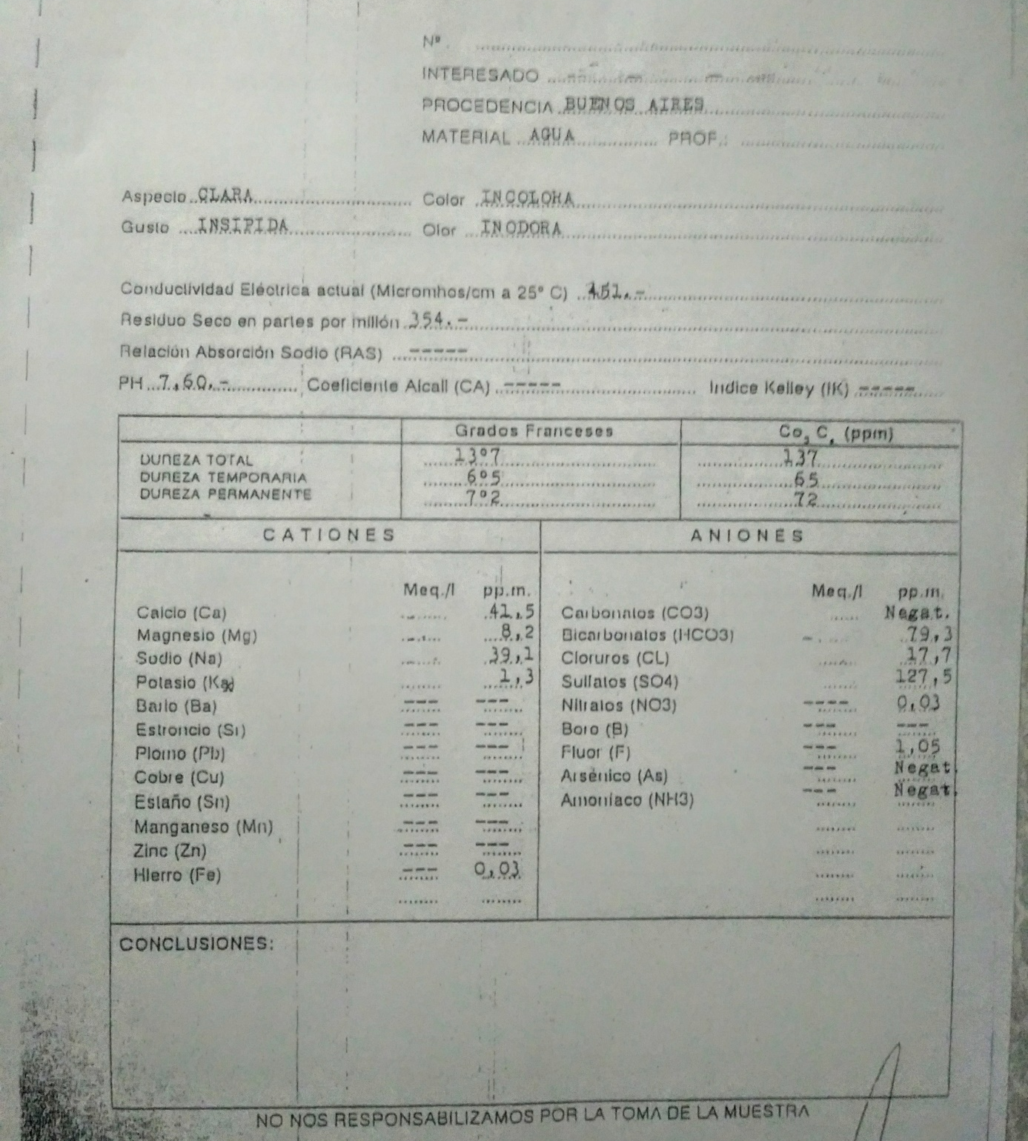

Slide 5
